Slide 1


כנס יועצים 21.07
קרן סיעוד

Slide 2


קרן סיעוד
קרן סיעוד פועלת על פי חוק הביטוח הלאומי סעיף 235 (א).
החל משנת 1988 מיועדת לפיתוח שירותים לזקנים מוגבלים בתפקודם והזקוקים לטיפול ממושך.
פיתוח שירותים בקהילה ובמוסדות סיעודיים.
תקציב הקרן עומד על 40 מיליון ₪ שנתי.

Slide 3
חזון
פיתוח שירותי קהילה לעידוד AGING IN PLACE,
שיפור איכות חיים לשוהים במוסדות,
פעולות מניעת הדרדרות של הזקנים.

Slide 4









שותפים
משרדי ממשלה
קרנות פילנתרופיות
קופות החולים

Slide 5
לקוחות
בני משפחה
עמותות
זקנים
רשויות

Slide 6
תחומי הסיוע
ציוד לבתי אבות
ומרכזי יום
הקמה חדשה שיפוצים, הרחבות של מחלקות בבתי אבות:
מחלקות תשושים,
סיעודיים, תשושי נפש.
בגישת אשכולות דיור
הקמה חדשה שיפוצים והרחבות של מסגרות בקהילה:
מרכזי יום לתשושים,
מרכזי יום לתשושי נפש
מועדוני מופת

Slide 7
פרוגרמה פיזית - מרכז יום לתשושים

Slide 8
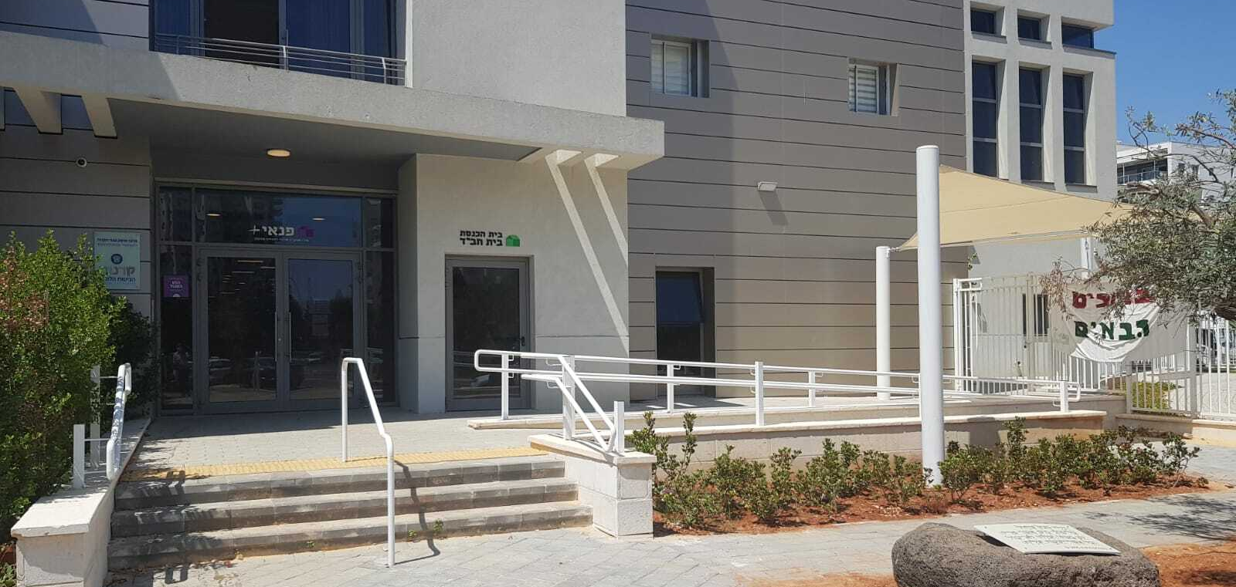
מרכז אופק | גני תקווה

